Slide 1
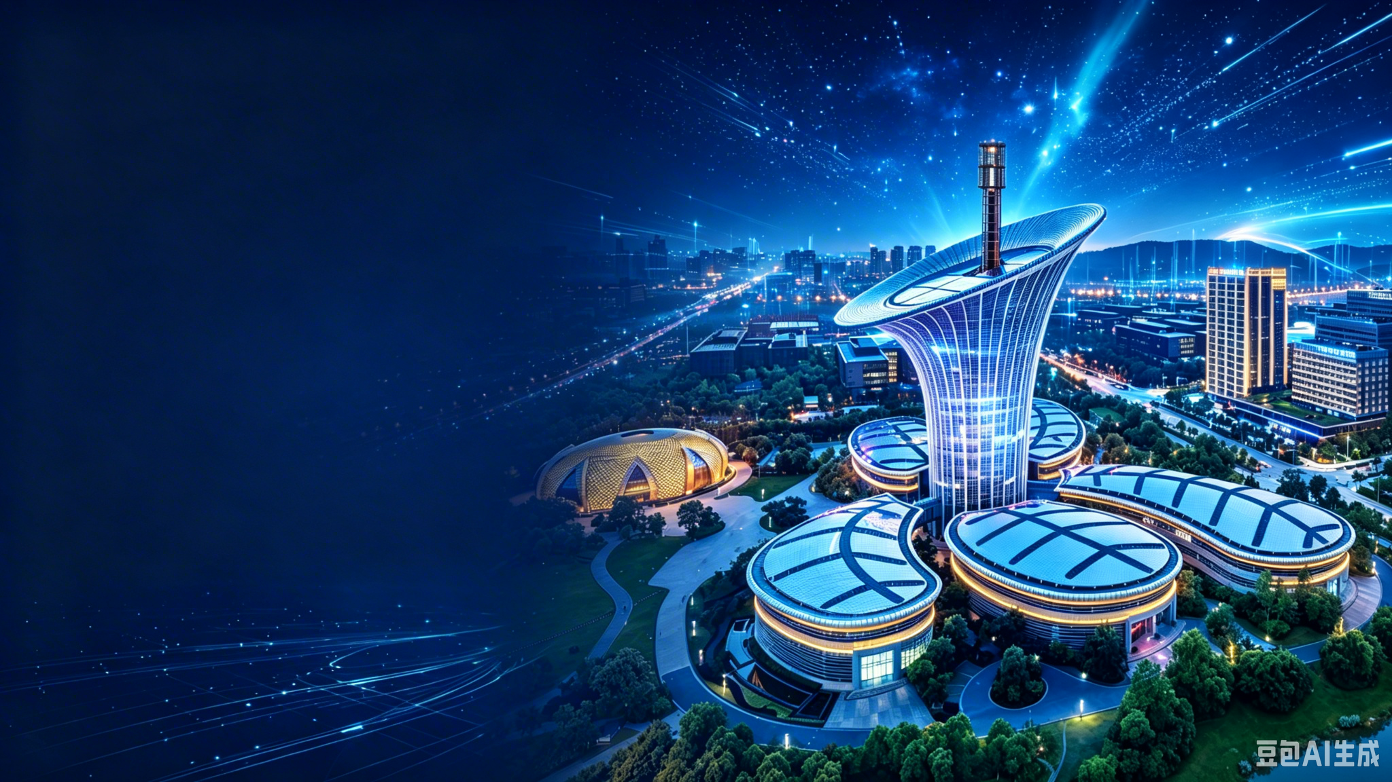
WUHAN · OPTICS VALLEY · AI AGENT PLATFORM
“AI光谷”智能体平台
建设进展及下一步工作汇报
火山引擎 | 2026年10月
Notes:
各位领导，下面由我代表承建单位火山引擎，汇报“AI光谷”智能体平台的建设进展和下一步工作安排。
汇报围绕一条主线展开：在政数局统筹和光谷数产、各委办局共同推进下，平台统一的光谷智能体操作系统平台基本就绪，公文写作、智能咨询、产业洞察三个智能体逐步成形，目前已进入开发收尾、系统联调和真实业务试用准备阶段。
我会重点说明已经形成的能力和证据，以及下一阶段如何用真实业务任务来验证平台的实际成效，而不是简单汇报做了多少功能、入库多少条数据。

Slide 2









统一平台支撑政务三体与企业工具，门户作为统一入口
能力统一沉淀、按需复用，让政务更高效 · 让产业更智能
统一门户
平台介绍 · 数据运营 · 政务智能体 · 企业智能体 · 开发工具
政务
智能体
公文写作
智能咨询
产业洞察
机关办文助手
商事·不动产问答
招商项目全周期管理
企业工具
智能编辑
智能创作
智能编码
剪映专业版
剧创 Seedance
TRAE 研发助手
共性能力
AI 能力
安全能力
数据能力
操作系统
智能体开发平台
政务OS 应用与门户框架
智算基础
政务云：通算服务 · 存储服务 · 安全服务
Notes:
这一页是平台的整体技术蓝图。最上面是统一门户，是所有用户的统一入口。
政务侧是公文写作、智能咨询、产业洞察三个智能体；企业侧是智能编辑、智能创作、智能编码三个工具。
下面是AI、安全、数据三类共性能力，再往下是HiAgent和政务OS，最底层依托楚天云。各层能力统一沉淀、按需复用，新增场景不再重复建设。

Slide 3
多方协同机制，已形成稳定组织架构及资源保障
需求方
统筹协调方
政数局
设计单位
监理单位
需求对接使用验证
配套服务、合规支撑
党政办公室
（创研中心）
规划局
（不动产）
政数局
（商事登记）
投促局
项目建设方
光谷数产
项目管理单位
项目承建方
火山引擎
软测公司
等保测评公司
系统测评、资源支撑
“AI光谷”项目组
密码测评公司
政务云服务商
统筹协调组（4人）
交付保障组（11人）
公文写作组（5人）
智能咨询组（5人）
产业洞察组（5人）
技术组（10人）
政数局、光谷数产
光谷数产
党政办
不动产
商事
投促局
交付架构师
赵震
汪小龙
项目经理
韩海龙&洪翔坤&刘培战
解决方案
张波&吴乐
智能体产品经理
郭菲
智能体产品经理
张瑞
智能体产品经理
康素珍
系统部署工程师
系统安全工程师
姚毅昊
交付架构师
赵震
安全负责人
黄梦娜
智能体研发
佟林等3人
智能体研发
韩斯琪等3人
智能体研发
石佳昊等3人
测试工程师
技术支持工程师
雷宇
产品负责人
郭菲&陈龙
培训讲师
童辉等3人
智能体测试
尹建虎
智能体测试
张鹏
智能体测试
钱程
产品研发
运维工程师
时臻盛
负责项目高位统筹、跨部门协调、进度管控、资源保障和验收组织，牵头抓总、协调各方，保障项目推进落地。
1、对接各业务部门，推进需求调研及方案确认；2项目进度管理，保障项目顺利推进
公文写作场景智能体需求梳理、智能体方案编制及确认、智能体开发测试、上线体验及持续优化
智能咨询场景智能体需求梳理、智能体方案编制及确认、智能体开发测试、上线体验及持续优化
产业洞察场景智能体需求梳理、智能体方案编制及确认、智能体开发测试、上线体验及持续优化
1、整体部署方案设计；
2、标准产品部署、测试；
3、系统对接；
4、系统安全方案设计及安全策略配置，保障系统安全稳定；
Notes:
这一页是项目的协同机制。最上面是政数局，负责统筹协调、进度管控和验收组织。
中间是光谷数产和火山引擎，分别负责建设运营和承建交付。
下面左侧是各委办局，按公文、咨询、产业三个场景对接；右侧是软测、等保、密码测评和楚天云。各委办局派出业务骨干、提供真实材料、参与多轮调研，这是项目能扎实推进的重要原因。
为保障项目目标顺利达成，促进多方协同。我们搭建了一个 "四层联动" 的组织架构，确保项目有人统筹、有人建设、有人提需求、有人做支撑。
第一层，统筹决策—— 政数局作为统筹协调方，负责高位协调、进度管控和验收组织，把方向、抓总协调。
第二层，建设承建—— 光谷数产作为项目建设方，负责整体建设运营；火山引擎作为承建方，负责技术落地和交付；下面专门成立了 "AI 光谷" 项目组，实体化运作。
第三层，左右协同—— 左侧是四个需求单位：党政办、规划局、政数局商事登记、投促局，对应公文写作、智能咨询、产业洞察三大核心场景；右侧是配套支撑单位，上面是设计、监理、项目管理单位，提供合规服务支撑；下面是软测、等保测评、密码测评和政务云服务商，提供系统测评和资源保障。
第四层，专班落地—— 最下面我们组建了 6 个专项小组，共 40 人：统筹协调组 4 人、交付保障组 11 人、公文写作组 5 人、智能咨询组 5 人、产业洞察组 5 人、技术组 10 人，每组都明确了责任单位和具体人员。
从需求梳理、方案确认、功能开发到上线测试全程跟进，这也是项目能够扎实推进、快速落地的关键保障。

Slide 4



一束光，已从规划照进现实
项目完成从规划设计向平台部署、场景开发的关键阶段，围绕三个目标推进
3
3
1
个政务智能体
个企业工具
套统一平台
政务提效
企业赋能
共性支撑
公文写作 · 智能咨询 · 产业洞察
智能编辑 · 智能创作 · 智能编码
操作系统平台 · 统一门户
光的路径
9月
10月
10月底（当前）
11月初
11月底
12月
12月底
调研与资料归集
平台部署
第一批智能体
（公文写作、智能咨询）
开发完成
🚩公文写作、智能咨询智能体试用
🚩产业洞察智能体试用
智能体完成应用集成
上线试运行
正式上线扩大范围
项目验收
智能体培训
产品持续跟踪试用情况，持续优化
Notes:
这一页是项目总览。项目已经完成从规划设计向平台部署、场景开发的关键跨越，围绕三个目标推进。
三个目标：政务提效，已经建成公文写作、智能咨询、产业洞察三个政务智能体；企业赋能，提供智能编辑、智能创作、智能编码三个工具；共性支撑，建成一套操作系统平台和统一门户。
从路径看，
—9月完成调研归集，10月平台部署；
—10月底完成公文写作和智能咨询智能体的开发，预计11月初为首批使用的部门提供培训后进行试用；
—11月底完成产业洞察智能体的开发后，为投促局提供培训进行试用，试用过程中安排专人跟进试用情况，持续进行反馈收集及智能体优化；
—12月初在完成智能体跟智慧光谷OA、汉智办APP、光谷政务完成对接后，正式进行上线试运行；
—12月底完成试运行及相关整改后，正式上线；
达成让政务更高效、让产业更智能的目标。

Slide 5





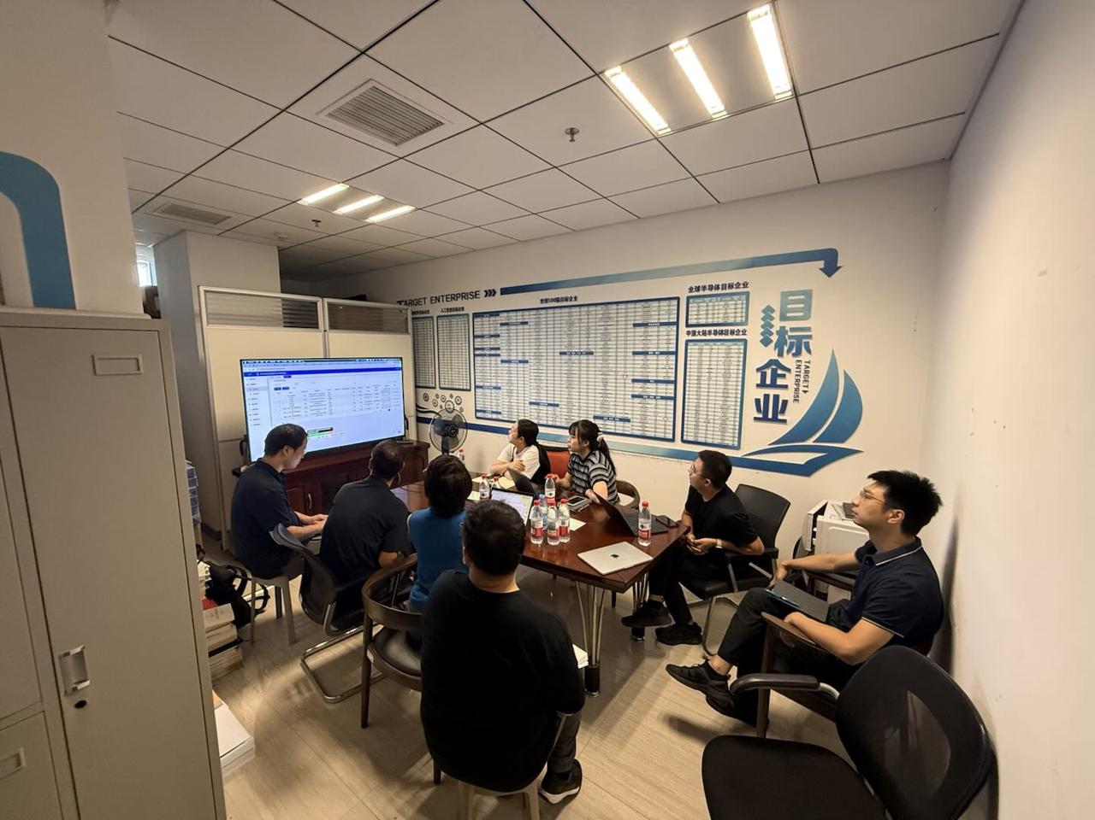
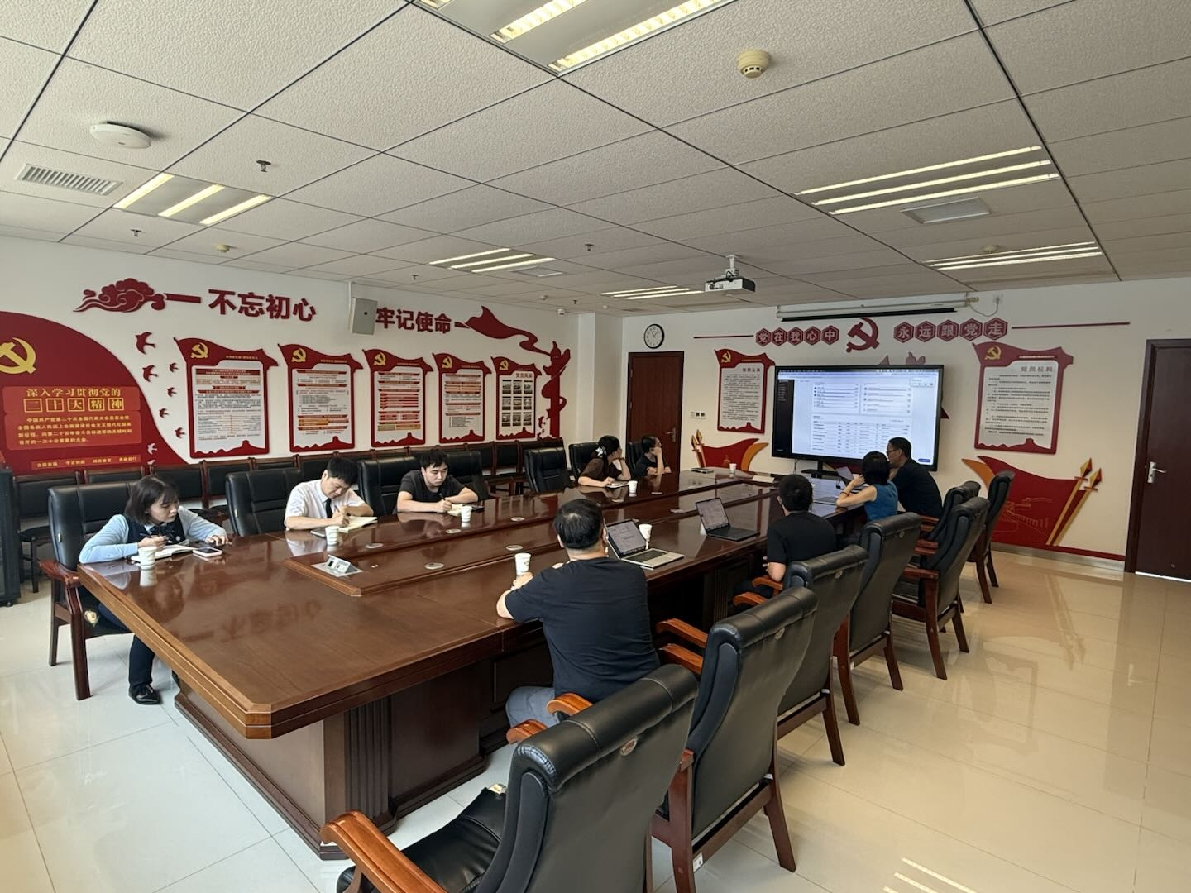
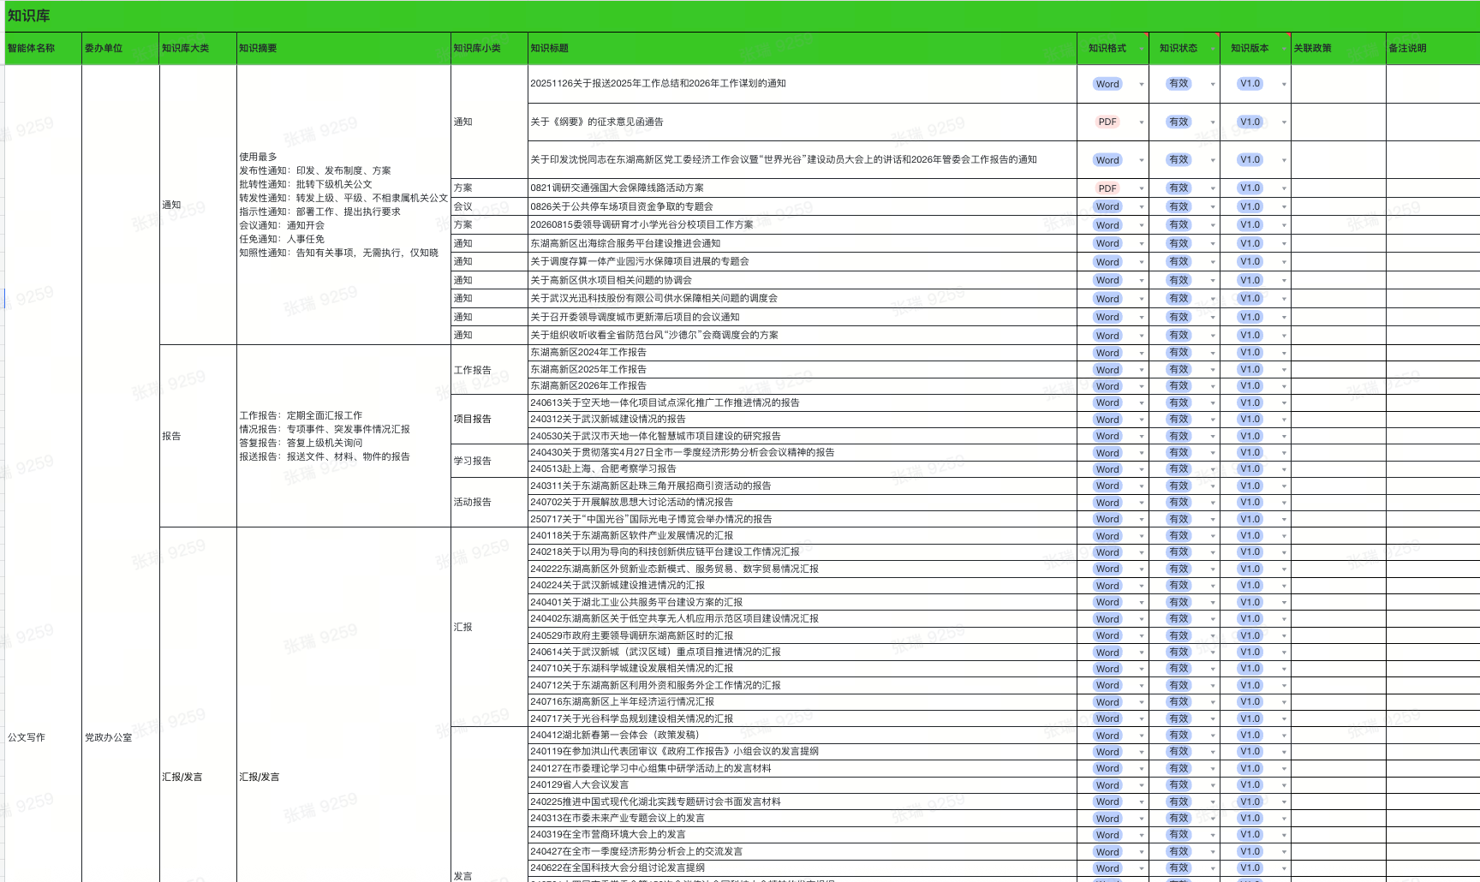
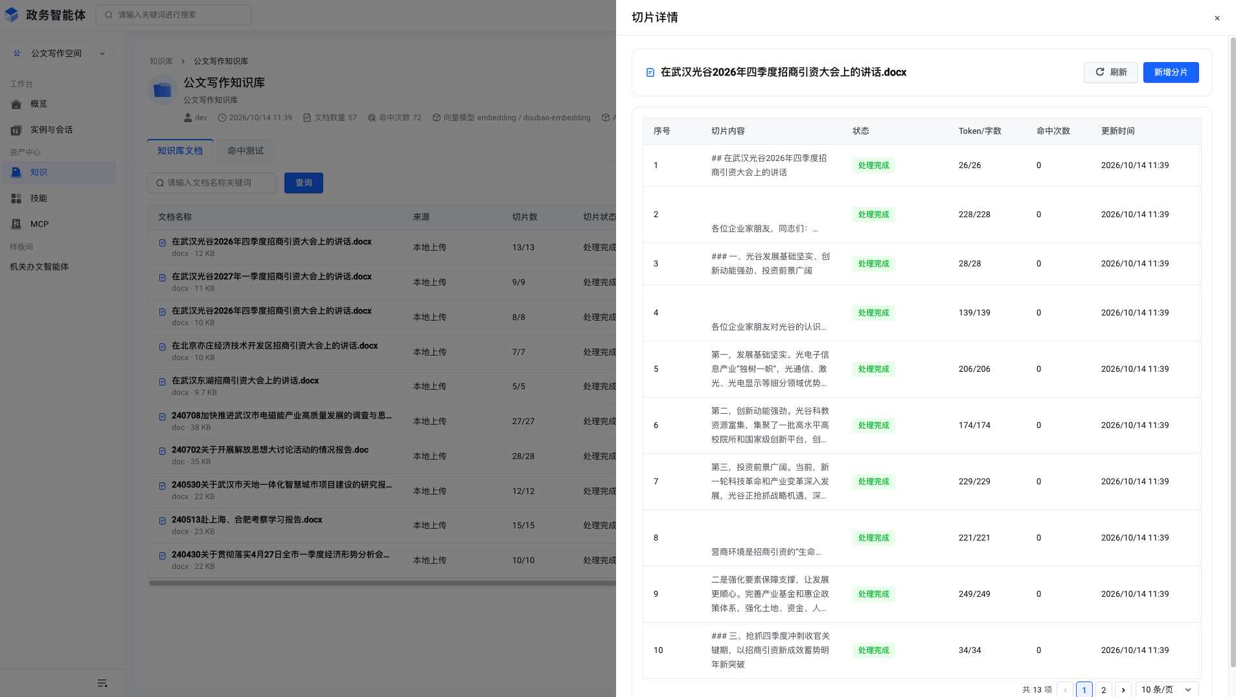



从调研到可运行系统，每个环节都有真实记录和材料支撑
补充党政办需求确认截图
深入业务真实场景，是智能体最扎实的起点
现场调研
需求确认
产品设计
数据收集
知识入库
可运行系统
现场调研照片
多部门联合调研
数据收集与整理表
知识入库后台
01
02
03
业务一线共同定义需求
统一模板归集资料
关键节点逐项确认
业务骨干全程参与、提供真实材料，需求来自一线、可落地。
三库收集清单与外部信源清单，分类整理、来源可溯。
需求、原型、数据逐项确认留痕，过程可复盘、少返工。
Notes:
这一页用真实材料说明项目过程。从现场调研、需求确认、产品设计、数据收集、知识入库，到现在形成可运行系统，六个环节都有真实记录。
上面四张是现场调研、联合调研、数据收集表和知识入库后台的真实照片。
工作有三个特点：业务一线共同定义需求、统一模板归集资料、关键节点逐项确认，保证需求来自一线、资料可追溯、过程可复盘。真实，是智能体最扎实的起点。

Slide 6
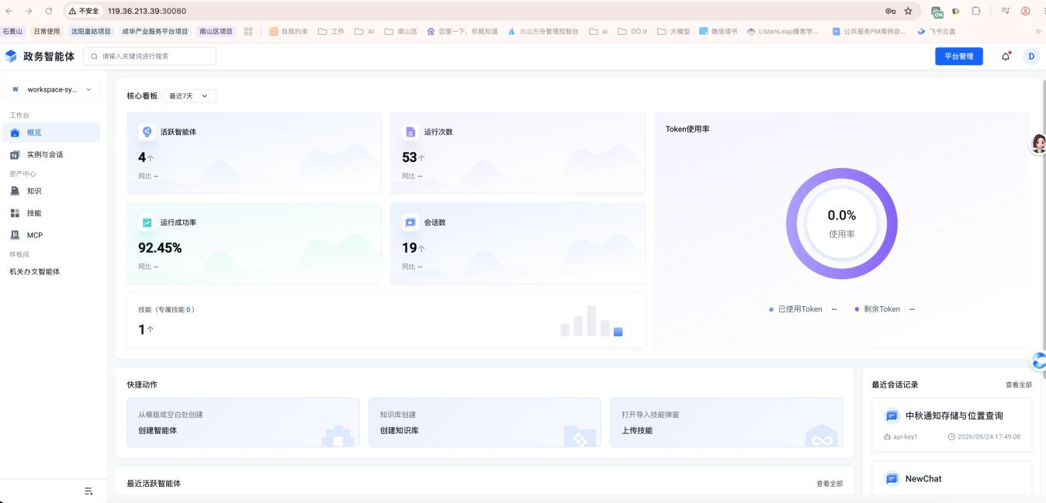



光谷智能体操作系统平台：让每个业务场景不必从零搭建
@郭菲 补充谁来用，用于什么场景，用这个有什么好处和价值
一次建设，多场景可支持
应用入口
统一门户、统一身份认证
智能体开发与运行
可视化编排、插件管理、一键发布、运行调度
共性能力
平台运行监测看板（联调期间界面）
知识工程、检索增强、工具连接、系统集成
平台定位
光谷智能体操作系统平台：部署于楚天云，统一支撑智能体的开发、运行与运营，让每个业务场景不必从零搭建，能力可复用、可迭代。
基础环境
楚天云部署、安全合规、等保三级
一套平台支撑多个智能体，能力复用、避免重复建设，且满足政务安全要求
Notes:
这一页介绍光谷智能体操作系统平台。它由 HiAgent 和政务 OS 构成、部署在楚天云，统一支撑智能体的开发、运行和运营。
右侧是平台的四层能力：最上层是应用入口，统一门户和身份；第二层是智能体的开发与运行，可视化编排、一键发布；第三层是知识工程、工具连接等共性能力；最底层是楚天云和安全合规。
它的价值是一套平台支撑多个智能体，能力复用、避免重复建设，满足政务安全要求。一次建设，处处可用。

Slide 7
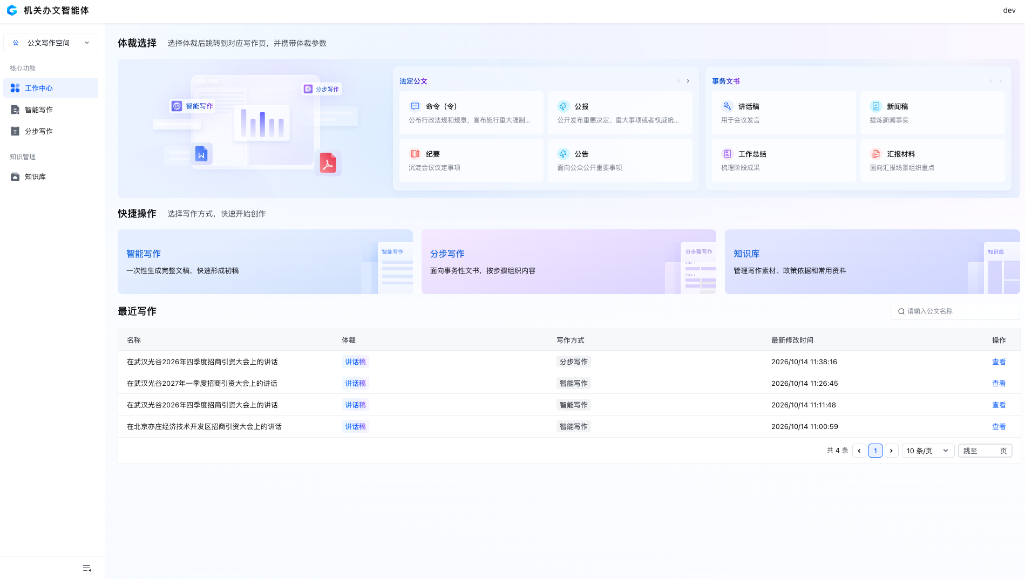





公文写作智能体：覆盖15种法定公文与4种事务文书
@郭菲 补充基本描述，使用场景（用户是谁，怎么用，解决什么问题），使用价值（跟通用智能体的对比），进行高价值的演示；+待使用单位推进及确认的事项
让每一份文稿，都兼具专业规范与高质量输出。
当前能力
已100% 开发完成系统，覆盖15种法定公文+4种事务文书；支持资料检索、初稿生成、润色修改与人工审核。
建设目标
打造符合本单位语言规范与知识口径的办文助手，从“通用写作”到“本单位写作”，减少查找与初稿时间、降低规范错误。
仍需完成
机关办文工作中心（联调期间界面）
补充范文、术语与信源；明确知识审核责任人；完成OA及统一登录联调；真实文稿前后对比。
知识准备
已完成 57 篇文档拆分、300 余条知识入库；整理 19 类体裁、64 篇范文、42 项术语、38 个信源。
完成后效果
办文规范高效，机构知识可复用、可传承。
Notes:
公文写作智能体覆盖15种法定公文和4种事务文书。目前已经完成57篇文档拆分、300余条知识入库，整理了19类体裁、64篇范文。
当前能做资料检索、初稿、润色和人工审核。建设目标是打造符合本单位语言规范的办文助手，从通用写作到本单位写作，减少查资料和初稿时间、降低规范性错误。
还需要补充范文、明确审核人、完成OA联调。完成后办文规范高效，机构知识可复用、可传承。让每一份文稿，都有本单位的功底。

Slide 8
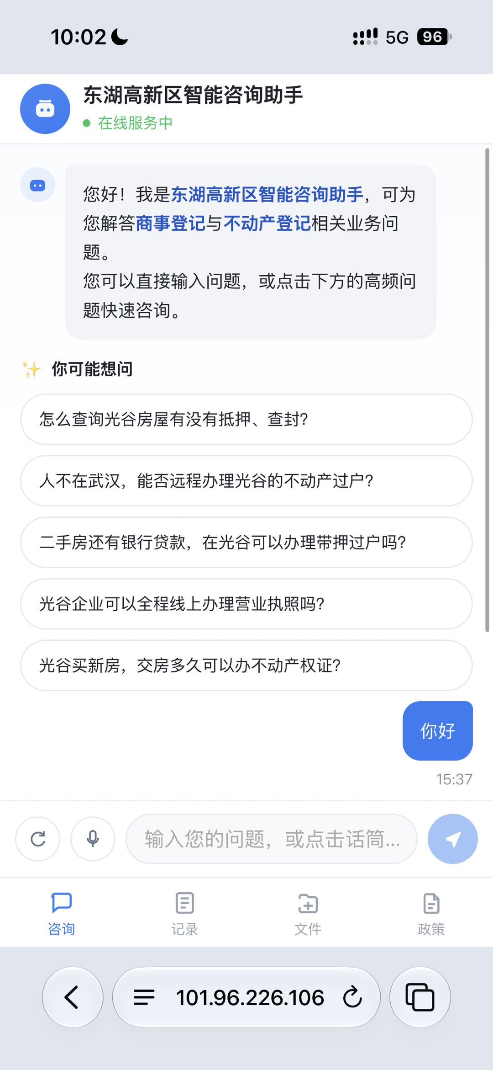
智能咨询助手：覆盖商事、不动产，窗口服务随身可问
@郭菲 补充基本描述，使用场景（用户是谁，怎么用，解决什么问题），使用价值（跟通用智能体的对比），进行高价值的演示；+待使用单位推进及确认的事项
让每一次答复，都权威准确、合规贴心
知识准备
当前能力
已100%开发完成系统，覆盖商事、不动产；多轮问答、政策检索、答案附依据、文件预览下载。
知识库 539 篇、问答 834 条、术语 168 条，覆盖商事、不动产高频事项。
建设目标
将窗口骨干经验与政策口径转化为稳定、权威、可追溯的服务，减少重复咨询、统一答复口径。
仍需完成
资料去重与口径审核；真实问题集测试、召回引用准确率；疑难转人工、小程序接入。
支持多端接入，办事群众与窗口人员均可使用。
完成后效果
窗口服务标准化，答复口径统一、全程可追溯。
手机端咨询界面（联调期间）
Notes:
智能咨询助手覆盖商事和不动产领域，支持手机端使用。目前知识库539篇、问答834条、术语168条。
当前能做多轮问答、政策检索、答案附依据。建设目标是把窗口骨干经验转化为稳定权威可追溯的服务，减少重复咨询、统一答复口径。
还需要做资料去重、真实问题测试、疑难转人工、小程序接入。完成后窗口服务标准化、答复可追溯。让每一次答复，都有政策依据。

Slide 9
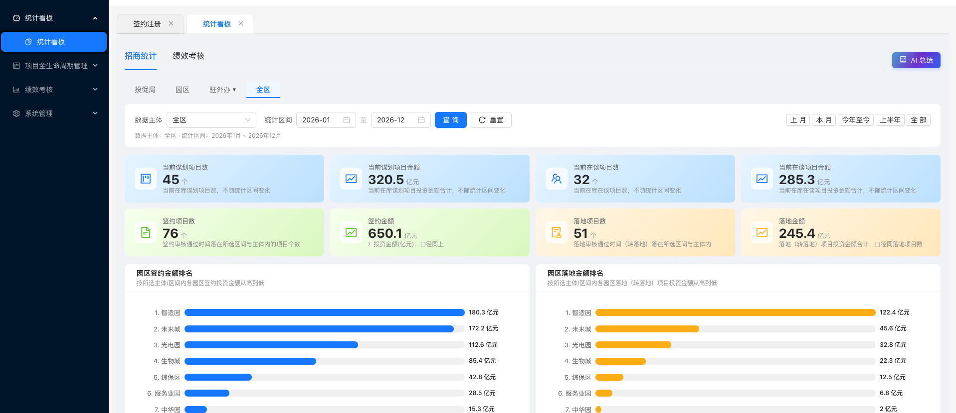
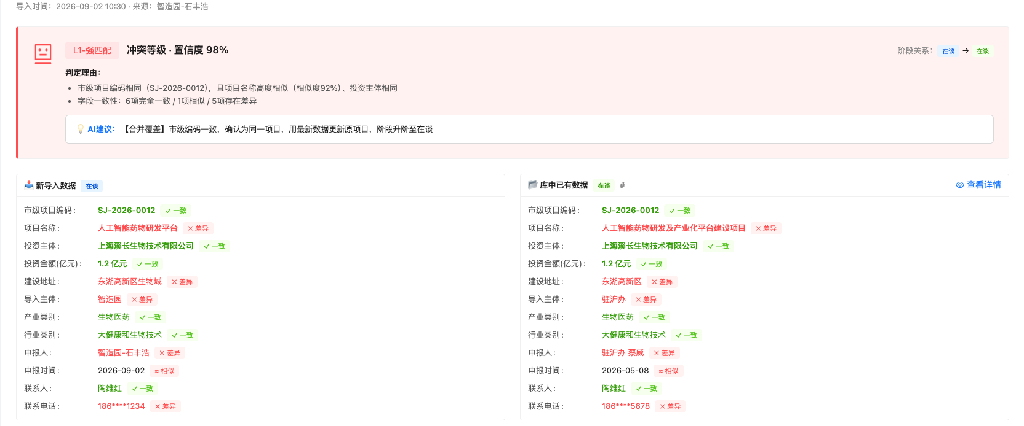
产业洞察智能体：覆盖项目全生命周期，招商调度一库统管
@郭菲 补充基本描述，使用场景（用户是谁，怎么用，解决什么问题），使用价值（跟通用智能体的对比），进行高价值的演示；+待使用单位推进及确认的事项
让每一个项目，都全周期赋能与前瞻研判
当前能力
系统开发进度 50%，后续将 2026 年已签约88项、13个行业入库；目前统计看板、项目台账、AI判重已开发。
建设目标
覆盖谋划、在谈、签约、落地全生命周期；一库统管、减少重复核对、及时发现超期，为招商调度提供可信依据。
产业统计看板（联调期间界面）
仍需完成
10 月底2026 年历史数据迁移，基础功能上线；11 月中旬AI 功能上线。
投促业务确认、核心功能开发；预警规则配置、真实项目试用。
完成后效果
项目全周期可视，招商调度有据、风险预警及时。
AI判重（置信度98%为示例结果）
Notes:
产业洞察智能体覆盖项目谋划、在谈、签约、落地全生命周期。目前已签约88项、753.89亿元、13个行业，统计看板、台账、AI判重已经开发。
建设目标是一库统管，减少重复核对、及时发现超期，为招商调度提供可信依据。
还需要迁移89条历史数据、完成核心功能、配置预警规则。完成后项目全周期可视、招商调度有据。让每一个项目，都在视野之内。

Slide 10







政务智能体知识运营体系：构建知识全生命周期闭环
知识运营
智能体的回答质量取决于知识质量；知识不是“一收了之”，而是需要持续运营、动态更新的“活水”。
→
→
→
→
01
02
03
04
05
归集
审核
入库
运营
更新
多源资料统一收集
三库清单、统一模板
业务审核、口径确认
资料去重
结构化拆分
标注来源、建立检索
问题一键反馈
错误修正、运营月报
过期清理、定期复核
循环回流至归集
业务主导
平台支撑
长效机制
各场景明确知识审核与运营责任人，对内容准确性负责。
提供知识管理、运行监测与问题反馈工具。
明确响应时限、定期复核，知识动态更新、持续循环。
Notes:
这一页讲政务智能体的知识运营体系。核心观点是：智能体的回答质量取决于知识质量；知识不是一收了之，而是需要持续运营、动态更新的活水。
我们建立了归集、审核、入库、运营、更新五个环节的闭环，更新环节回流到归集，形成持续循环。
机制上坚持业务主导、平台支撑、长效机制，明确响应时限和定期复核，保证知识长期准确有效。知识常新，智能体才会常准。

Slide 11
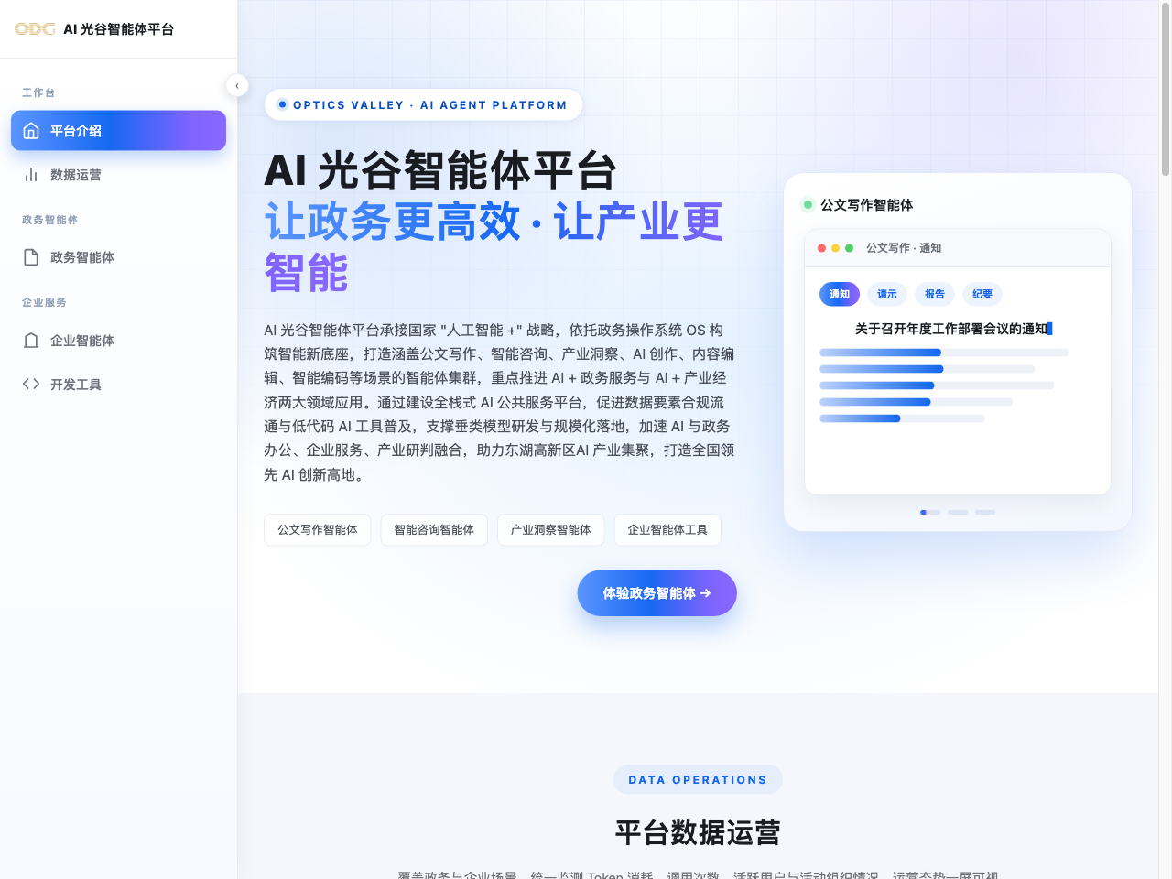
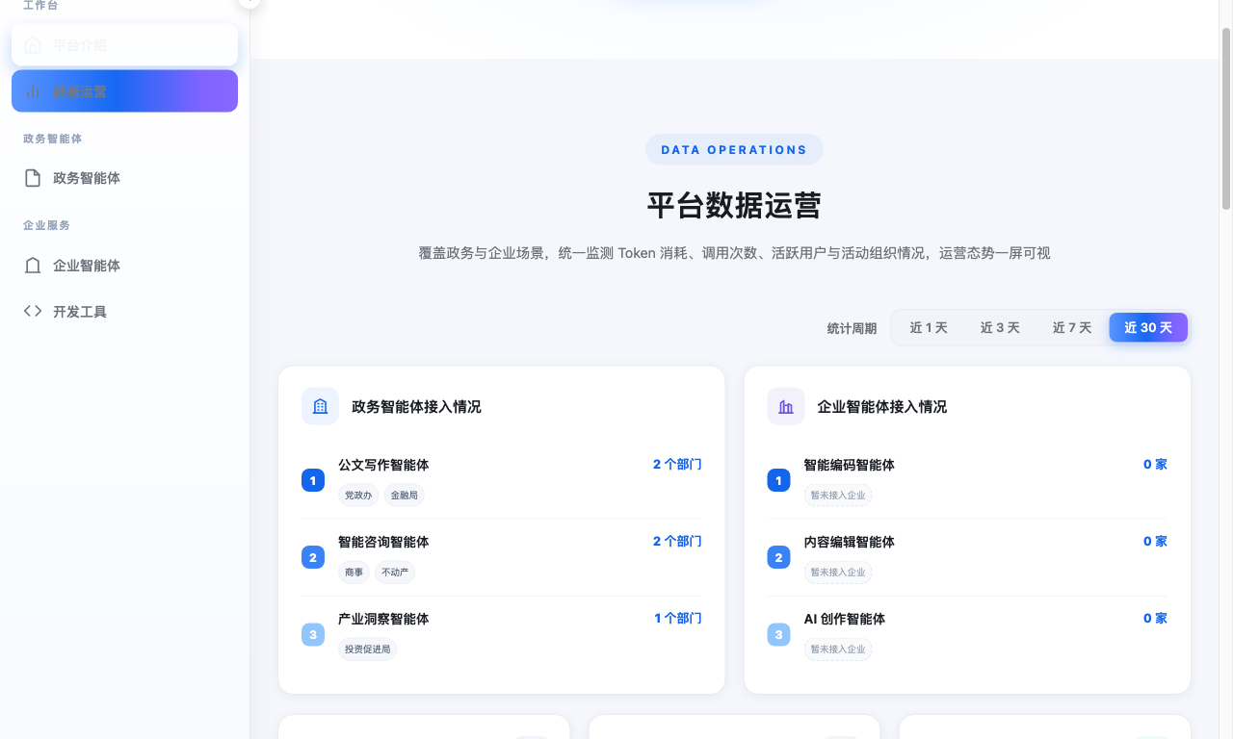

统一门户作为统一入口，已集成政务智能体、企业工具与开发工具
一个入口，触达全部智能
门户导航与内容
政务智能体：公文写作、智能咨询、产业洞察
企业工具：AI创作、内容编辑、智能编码
开发工具：HiAgent、政务OS
统一门户首屏
一个入口、一次登录，即可访问全部智能体与工具，无需多系统切换。
数据运营看板（联调期间，口径待确认）
Notes:
这一页展示统一门户。左边是门户首屏，一个入口、一次登录，就能访问全部智能体和工具，不用在多个系统间切换。
右上是门户导航，已经集成三个政务智能体、三个企业工具和两个开发工具。
右下是数据运营看板，Token、调用次数、活跃用户是联调期间数据，口径还需确认，正式上线后以运营月报定期发布。一个入口，触达全部智能。

Slide 12



面向企业的三个工具型智能体，支撑内容创作与软件研发降本增效
补充目标企业类型
让企业办公省心、内容创作提速、智能编码提效
智能编辑
智能创作
智能编码
剪映专业版
剧创平台
TRAE
Seedance AI 视频生成
AI 智能编程助手
配置
配置
配置
350 个账号、使用 1 年
1 套、使用 1 年
720p 视频不少于 50000 分钟
250 个旗舰版、使用 1 年
1 万个基础版、使用 1 个月
能力
能力
能力
· 脚本到成片，AI 生成视频
· 招商推介、内容批量生产
· 创意视频，提升创作效率
· 代码生成、调试、测试
· 文档生成，AI 辅助研发
· 缩短研发周期、降低成本
· 视频剪辑、智能字幕、特效模板
· 企业宣传、产品展示
· 短视频营销，降低制作门槛
通用短视频 / 营销视频协同剪辑工具泛内容、泛营销、政企宣传
漫剧、影视创作类企业，OPC社区
软件开发企业
企业工具按需申请，以实际使用和业务反馈评估成效，不以开通数量作为成果。
Notes:
这一页讲面向企业的三个工具型智能体，是平台让产业更智能的部分。
第一个是智能编辑剪映，350账号1年，用于视频剪辑、企业宣传、短视频营销。第二个是智能创作剧创平台，基于Seedance，1套1年、720p视频不少于50000分钟，用于脚本到成片、招商推介、内容批量生产。第三个是智能编码TRAE，250旗舰版1年、1万基础版1个月，用于代码生成、调试、测试。
企业工具通过门户按需请，以实际使用和业务反馈评估成效，不把开通数量当成果。让企业，也能用好AI。

Slide 13


下一阶段聚焦试用与迭代调优，依托真实业务任务完成效果验证，待验证通过后再有序扩大推广范围。
培训赋能
试用推广
面向各委办局业务人员开展专项培训，手把手教会大家怎么用（怎么写好提示词）
政开发完成后，提供给委办局在真实场景中试用
能用
好用
持续优化
收集反馈
持续优化，根据反馈快速迭代版本，针对性改进后再回到试用环节
专人跟进试用情况，收集实际使用过程中遇到的问题和优化建议
Notes:
三个智能体开发完成只是第一步，真正的价值在于用起来。我们建立了一个持续迭代的优化机制，形成闭环。
第一步是培训赋能，我们面向各委办局业务人员开展专项培训，手把手教会大家怎么用、什么时候用。
第二步是试用推广，智能体上线后，各委办局在真实业务场景中试用，公文写作、智能咨询、产业洞察三个场景同步推进。
第三步是专人跟进收集反馈，我们每个场景都安排了专人对接，驻场跟进试用情况，记录大家在实际使用中遇到的问题和改进建议。
第四步是持续优化，根据反馈快速迭代版本，针对性改进后再回到试用环节。这样循环往复，让智能体从"能用"走向"好用"，最终真正成为业务人员离不开的工具。

Slide 14





下一阶段聚焦联调、试用、整改，用真实业务任务验证后再逐步扩大
先验证，再扩大，让每一步都扎实
系统联调
知识完善
测试验证
业务试用
问题整改
扩大应用
· 统一登录对接
· 各系统接口联调
· 门户集成贯通
· 补范文、术语
· 口径审核去重
· 审核人到位
· 功能与稳定性
· 真实问题集测试
· 答案准确率核验
· 委办局真实任务
· 记录使用反馈
· 前后效果对比
· 修正错误答案
· 优化知识与功能
· 复核确认
· 扩大部门场景
· 常态化运营
· 运营月报
组织机制
评价机制
整改机制
政数局统筹、 委办局参与 、数产组织、火山实施
以业务指标评价，不看条数、不看功能数量
问题分级、限期整改、复核确认后闭环
Notes:
这一页是下一阶段的工作计划。上面是六个步骤：系统联调、知识完善、测试验证、业务试用、问题整改、扩大应用，顺序上先把系统接通、把知识补齐、把问题测出来，再进入真实业务试用，整改到位后才扩大。
下面是三个保障机制：组织上由政数局统筹、数产组织、火山实施、委办局参与；评价上以业务指标为准，不看条数；整改上问题分级、限期整改、复核闭环。
这个计划的核心是"先验证、后扩大"，不急于全面铺开，确保上线的每一个场景都是真正好用的。

Slide 15


重点推进事项：围绕联调试用条件推动解决
需求确认，试用组织及反馈
系统对接
企业智能体推广
01
02
03
业务确认与人员投入
系统对接与资源保障
应用与评价机制
· 确认各场景需求边界
· 明确知识审核责任人
· 落实试用人员名单
· 明确反馈时间安排
· OA、统一登录对接
· 政务小程序接入
· 完成等保备案
· 明确各方参与方式
· 明确运营牵头方
· 以业务效果评价
· 建立反馈整改安排
以上事项明确后，即可进入联调试用阶段，以真实业务检验平台成效。
Notes:
这一页列出需要协调的三类事项，都是围绕联调试用条件展开的。
第一是业务确认和人员投入，包括需求边界、知识审核人、试用人员。第二是系统对接和资源保障，包括OA、统一登录、小程序、楚天云资源、等保备案。第三是应用和评价机制，明确运营牵头方、以业务效果评价。
这些事项明确后，就可以进入联调试用阶段，用真实业务检验平台成效。协同到位，光才能照得更远。

Slide 16

敬请指导
让政务更高效 · 让产业更智能
Notes:
汇报到此结束，敬请各位领导批评指导。
我们将按照汇报的安排，扎实推进联调试用，以真实业务成效检验平台价值。

